Slide 1
Пал сухой травы. Вред или польза?

Slide 3
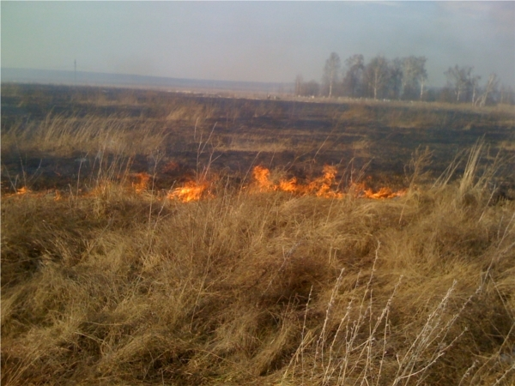
Каждый год, выезжая за пределы города, мы чувствуем дым весенних палов. Несмотря на обилие информации о том, что от этого больше вреда, чем пользы, люди все равно жгут траву в полях, собственноручно открывая сезон лесных пожаров.

Slide 4
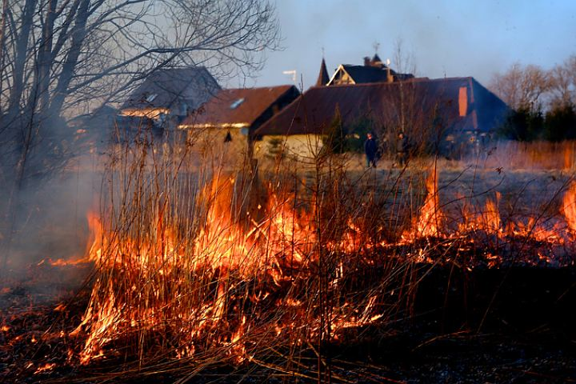
В результате пала сухой травы гибнут люди, домашние животные, сгорают надворные постройки, жилые дома.
Скорость горения сухой травы на пустырях, болотах, полях и т.д. в ветреную погоду может достигать 5 км/час. Это сравнимо со скоростью ходьбы человека!

Slide 5
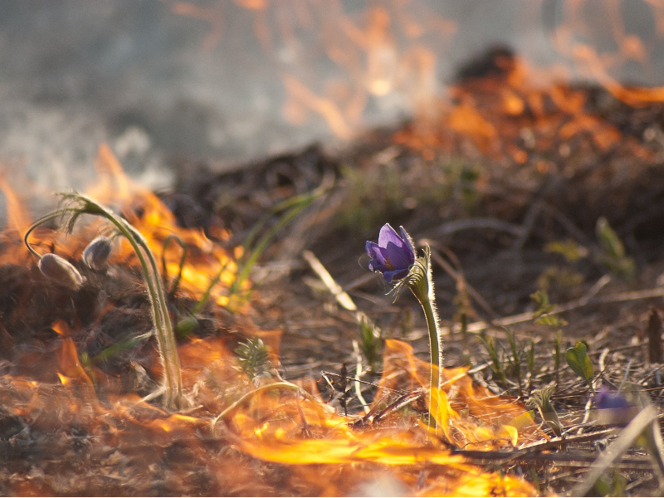
Также, уничтожается экосистема.
Выжженная почва больше подвержена эрозии и вымыванию. А какой жуткий парниковый эффект от огромного выброса углекислого газа в атмосферу!

Slide 6
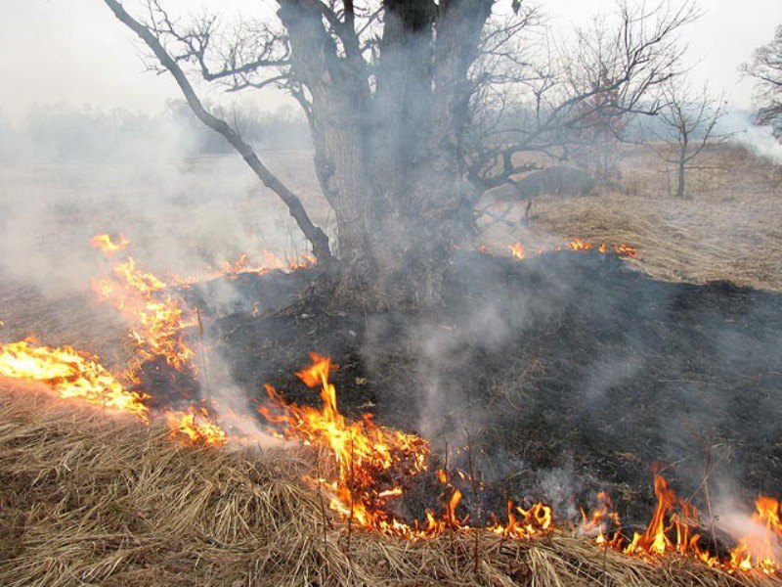
Леса, обожженные беглым весенним пожаром имеют большой показатель раннего усыхания. Кора древесины может быть глубоко поражена пламенем. В результате, дерево чахнет и привлекает болезни леса и насекомых.

Slide 7
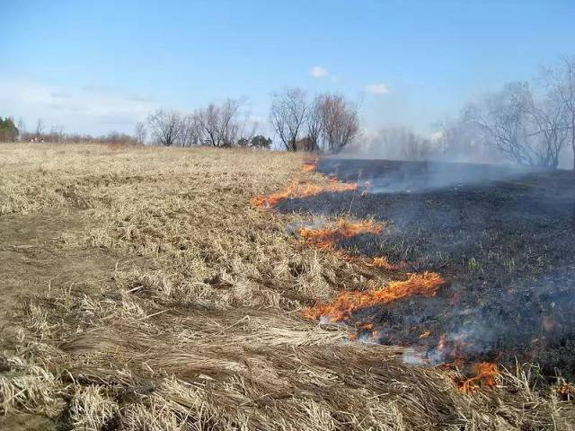
К счастью, теперь ситуация в корне изменилась: в конце 2015 года постановлением Правительства России «О внесении изменений в Правила противопожарного режима в Российской Федерации» введен запрет палов травы на землях сельскохозяйственного назначения.
За устраивание палов травы предусмотрены:
1)Административная ответственность (ст 8.32 КоАП, максимальное наказание для физ. лиц штраф 5 т. р.) 2)Уголовная ответственность:(ст.261УКРФ). 3) Гражданско-правовая ответственность: (ст.77 Федерального закона «Об охране окружающей среды»).

Slide 8
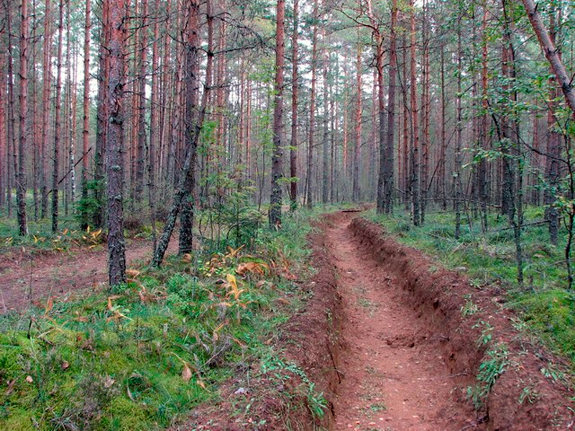
В рамках подготовки к весенне-летнему пожароопасному периоду после схода снежного покрова арендаторами лесных участков будут проводиться профилактические противопожарные мероприятия
(обустройство противопожарных минерализованных полос, противопожарных разрывов, устройство пожароустойчивых (лиственных) опушек).

Slide 9
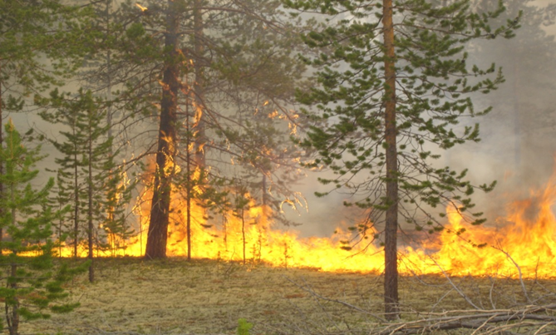
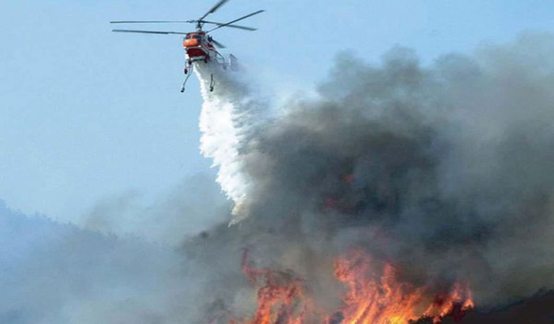
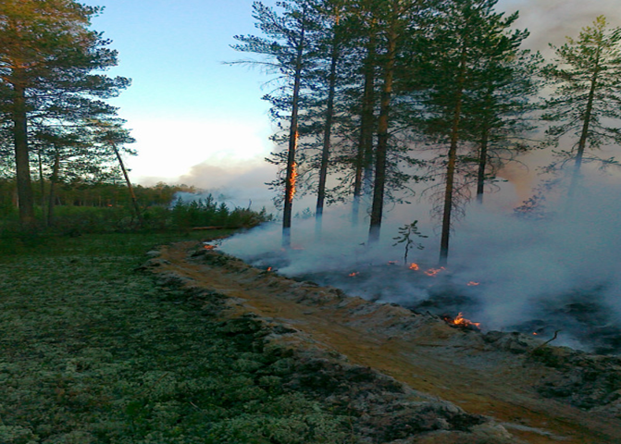
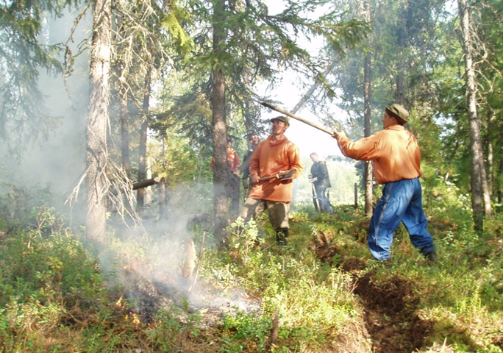
Самый страшный враг леса – пожар!

Slide 10
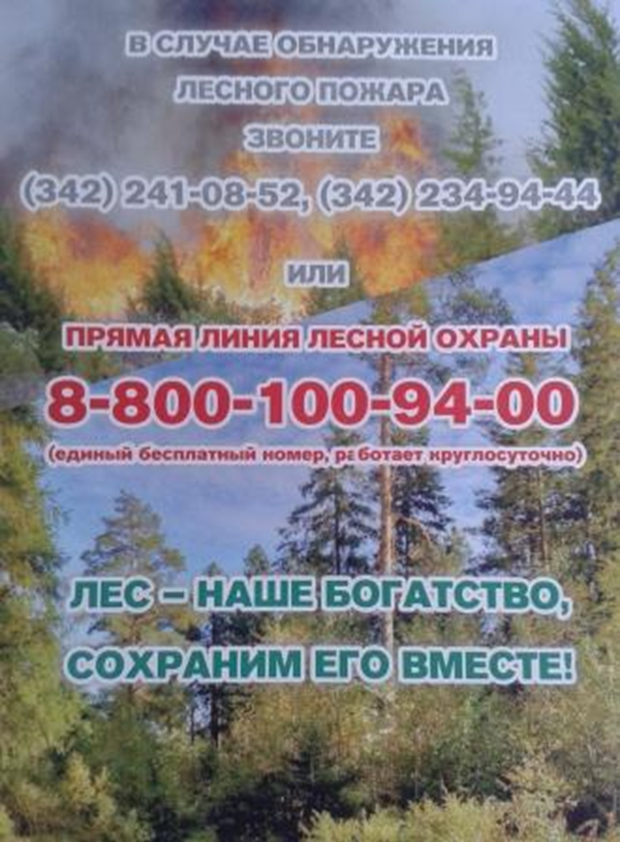
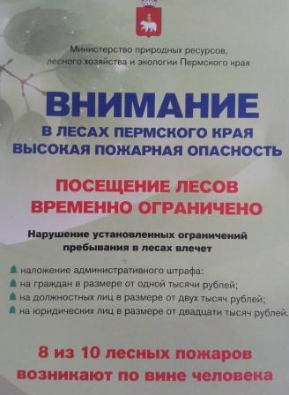
Расскажите своим друзьям и близким! Возможно они не знают!

